Slide 1




Bài 22:
SO SÁNH SỐ CÓ HAI CHỮ SỐ
Giáo viên: Lê Thị Hồng Nhung

Slide 2

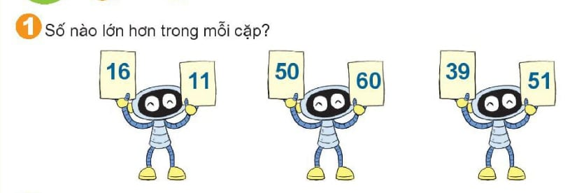

Slide 3
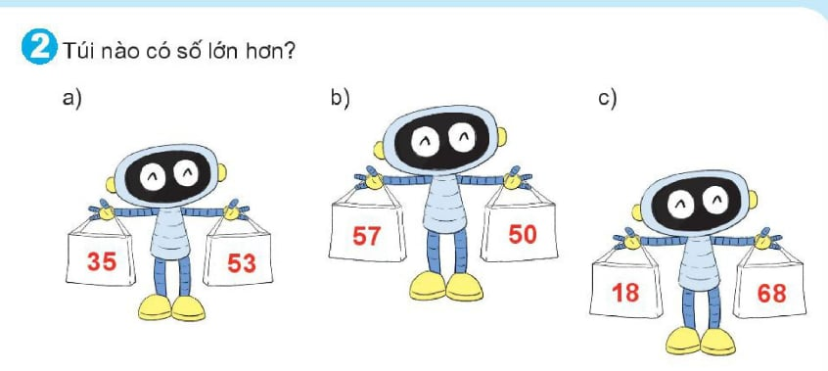

Slide 4



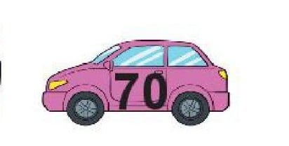

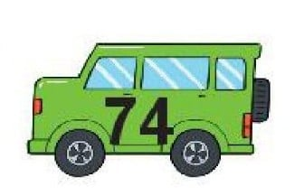

3. Đổi chỗ hai chiếc xe để các số trên xe sắp xếp theo thứ tự từ bé đến lớn.

Slide 5


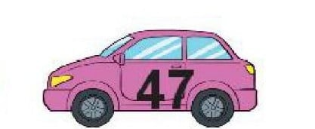
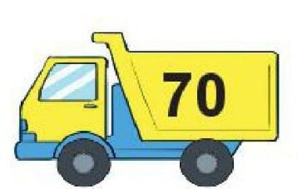
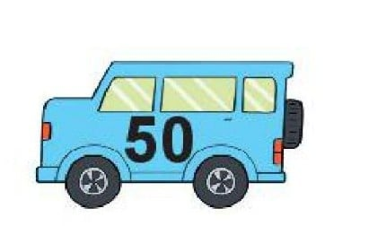
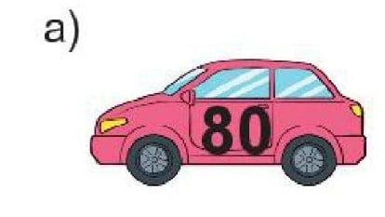
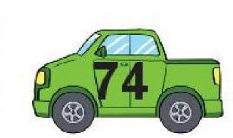

3. Đổi chỗ hai chiếc xe để các số trên xe sắp xếp theo thứ tự từ lớn đến bé.

Slide 6
